Slide 1


钢材产量受压制，炉料市场情绪偏空
2021年7月9日
钱龙
黑色产业链研究员
Email：qianl@qh168.com.cn

Slide 2

一周价格观察（周五数据）
品种 | 主力合约收盘（涨跌） | 现货价格（涨跌） | 基差 | 月差
螺纹 | 5428(+35） | 5070（-20） | -258 | 35
热卷 | 5793（+43） | 5720（0） | -73 | 102
铁矿 | 1163（-24.5） | 1475（-40） | 362 | 124
焦炭 | 2494（+22.5） | 2850（0） | 356 | 53.5
焦煤 | 1856.5(+26） | 1800（0） | -56.5 | 72.5
预计下周市场强弱顺序：螺纹、热卷、焦炭、焦煤、铁矿
价格因子分析
品种 | 供应 | 需求 | 库存 | 基差 | 价格水平 | 行情预判
螺纹 | 持续下滑，7.1结束后恢复进度不佳 | 工地复工，依旧受降雨影响，需求小幅回升 | 库存升幅趋缓，钢厂库存下降 | 升水 | 偏低 | 螺纹钢强势行情延续，持续看好盘面利润
热卷 | 持续下滑，速度较快 | 小幅反弹 | 提升趋缓 | 升水 | 偏低
铁矿 | 澳矿财年冲量结束，泊位依旧检修中，发运偏紧；到港量提升，港口资源宽松 | 产能恢复情况不佳，铁水和粗钢产量受碳达峰影响 | 港库持续反弹 | 贴水 | 偏高
焦炭 | 开工反弹，尚未恢复至7.1之前 | 受压减粗钢产量影响，需求不振 | 钢厂库存压力较大，部分钢厂暂停进货 | 贴水 | 偏高
焦煤 | 煤矿有增产预期，但实际增产不多，供应小幅上升 | 短期需求良好，但有限产政策压制，预期不佳 | 钢厂库存保持下滑 | 升水 | 偏高

Slide 3
逻辑及策略
本周行情分化加剧。钢材强势上涨，周四周五震荡盘整；铁矿周一上涨后显露疲态，周四回落；两焦本周走势较弱，周四大跌，跌幅超过5%。 螺纹钢方面，螺纹产量减少8.12万吨至344.47万吨，同比减少43.96万吨；社库环比增加24.44万吨至812.77万吨，同比减少4.3万吨；厂库环比减少13.15万吨至342.64万吨，同比增加1.33万吨。螺纹周产量连续第三周下降，总库存连续第五周增加，上周限产结束后本周产量依然处于低位，碳达峰效果较为强烈。本周螺纹表观消费量环比回升8.66万吨至333.18万吨，同比减少33.77万吨。当前市场对于粗钢去产量预期依然强烈，多地传出钢厂减产限产，盘面情绪提振较大。目前期货价格转为升水，幅度较大，走了一个现货的预期走势，预计短期内将会形成期货领涨于现货的行情。 铁矿方面，247家钢厂的高炉开工率环比上周增加20.31%至78.26%，比去年同期下降12.37%；日均铁水产量228.92万吨，环比下降13.29万吨，同比降18.85万吨。全国45个港口进口铁矿库存为12457.6万吨，环比增222.74万吨；日均疏港量285.43万吨增27.15万吨。发运端目前部分泊位依旧处于检修状态，且澳矿财年冲量结束，发运下降。但本周到港量持续回升，港口资源较为宽松，且七一后钢厂产能恢复进度较差，铁水、粗钢产量均在碳达峰政策的压制下，钢厂利润依旧处于亏损区间，部分钢厂自主检修情况有所增加，现货价格松动。虽然处于高贴水情况下，但市场恐慌情绪较浓，期货跟随现货下跌，预期较差，未来预计延续偏弱震荡走势。 焦炭方面，Mysteel统计全国100家独立焦企样本：产能利用75.62%，周环比升6.51%；日均产量36.11万吨，增3.11万吨；110家钢厂样本焦炭库存466.08万吨，增24.07万吨。本周焦化开工有所回升，但环比处于低位。钢厂库存压力较大，部分受限产影响钢厂开始停止采购。华东代表性钢厂大面积减产，已发函告知供货商暂停发货一个月，周五山东分钢厂通知调降120元/吨，对市场情绪打击较大，对后市看法偏悲观。如果现货价格松动，进入降价周期，那么目前的高贴水也将无法支撑期价，行情将向下走一个台阶。

Slide 4
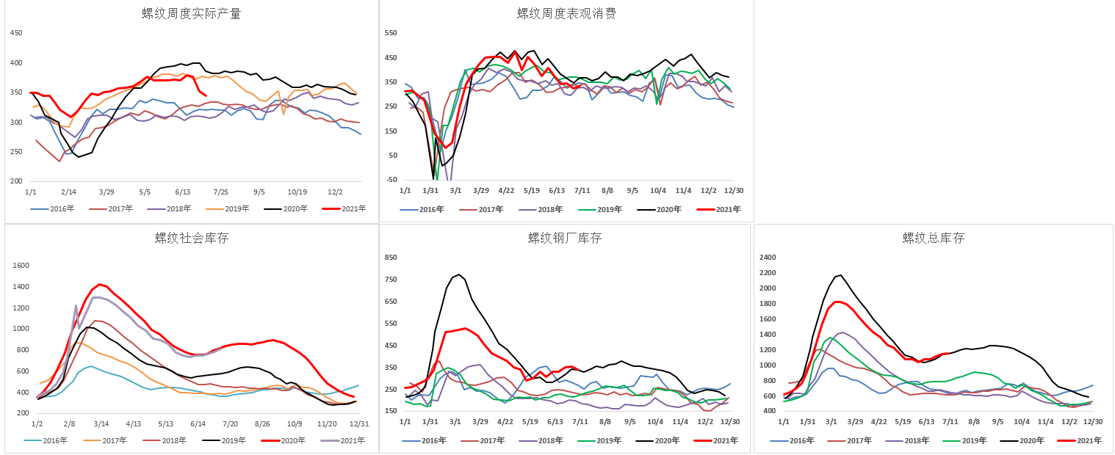
螺纹供求：产量持续下滑，消费略微提升，库存升幅趋缓

Slide 5
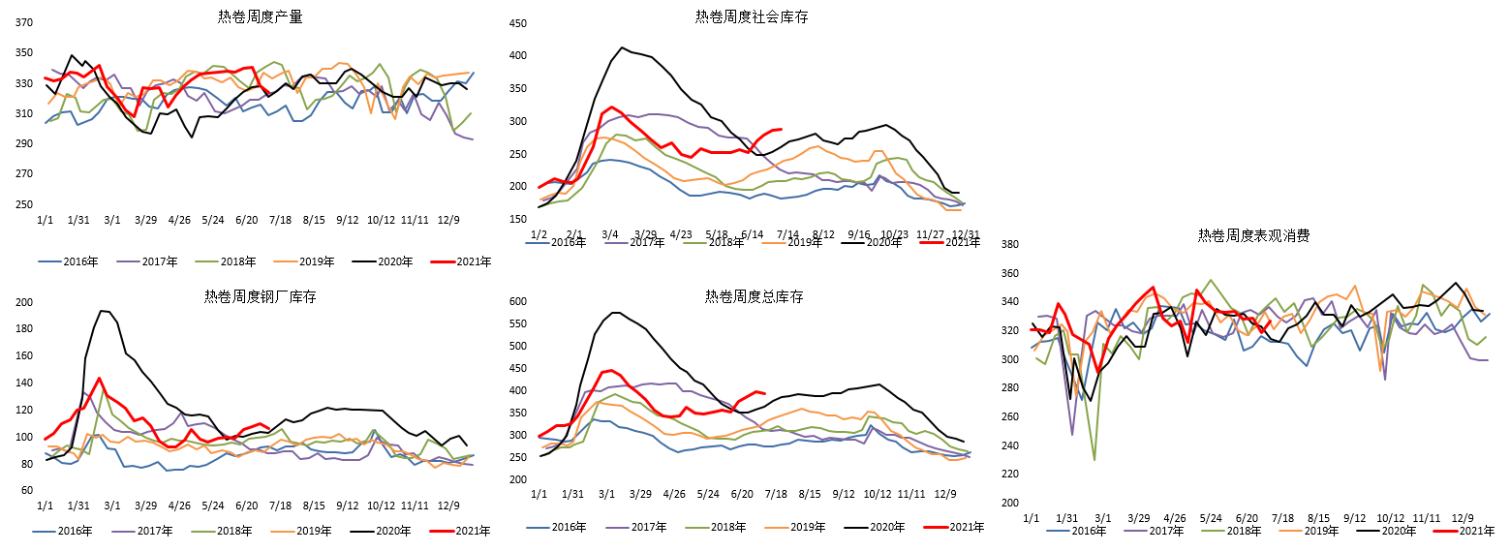
热卷供求：产量持续下滑，消费反弹，库存下降

Slide 6
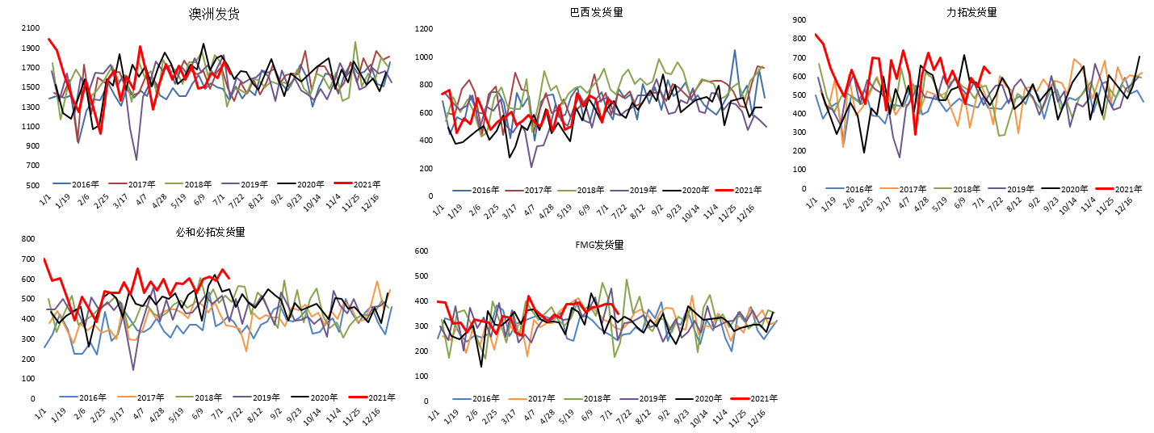
铁矿石供求：澳矿财年冲量结束，发运偏紧

Slide 7
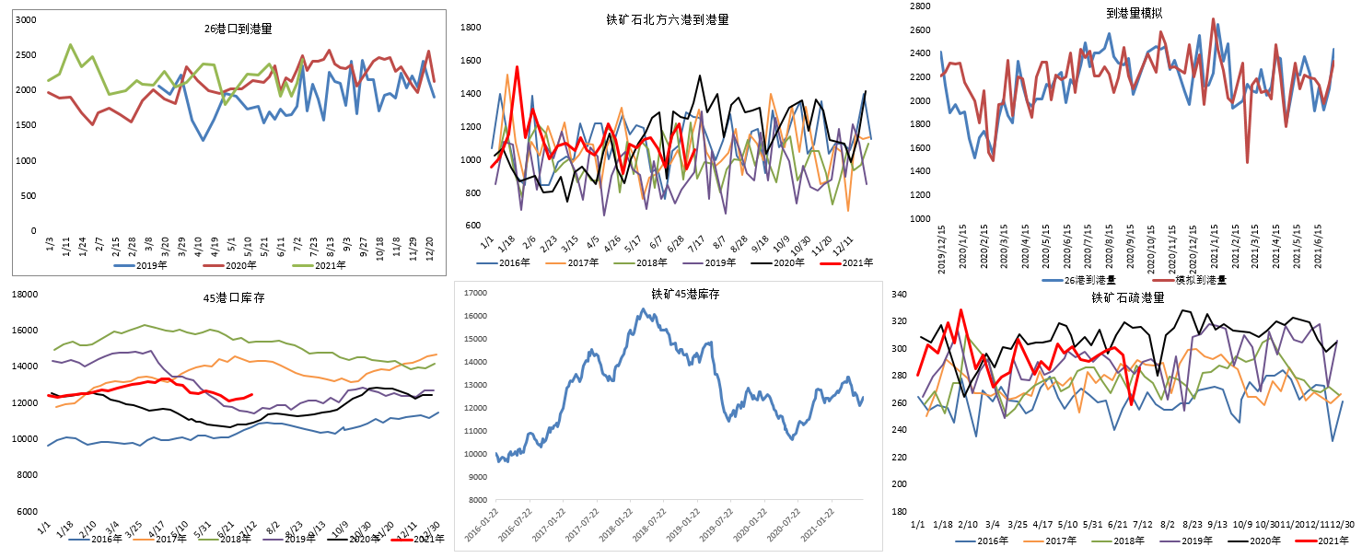
铁矿供求：港口资源宽松，港库持续反弹

Slide 8
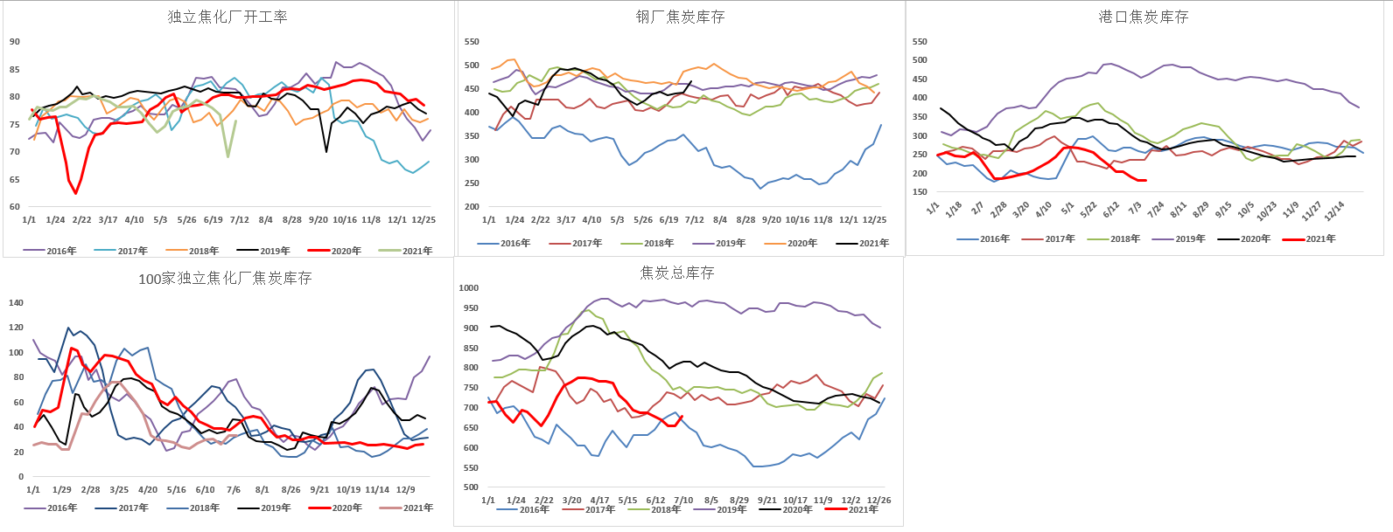
焦炭供求：开工反弹，依旧处于低位，库存提升

Slide 9
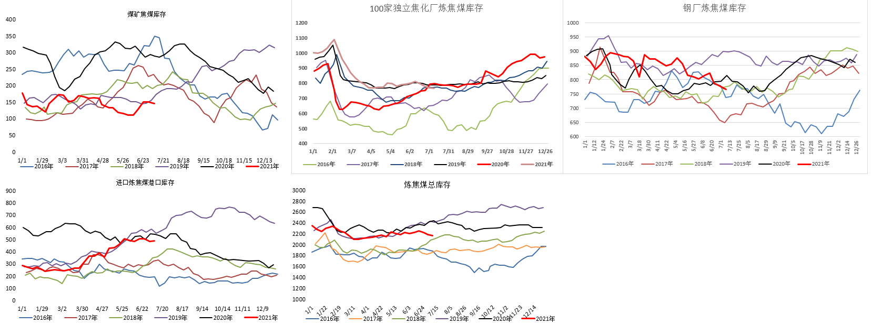
焦煤供求：钢厂持续去库，总库存继续下滑

Slide 10
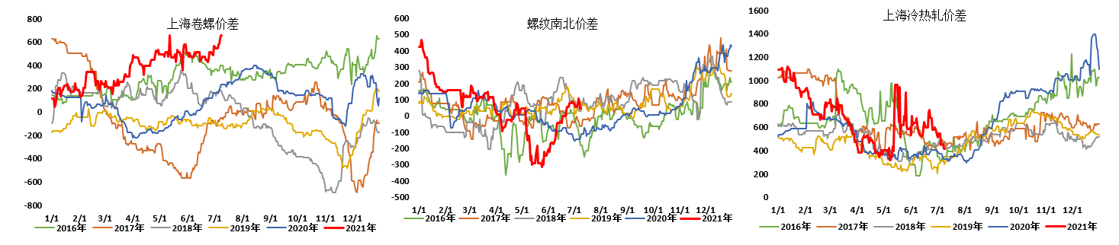
钢材价差：卷落差处于高点

Slide 11
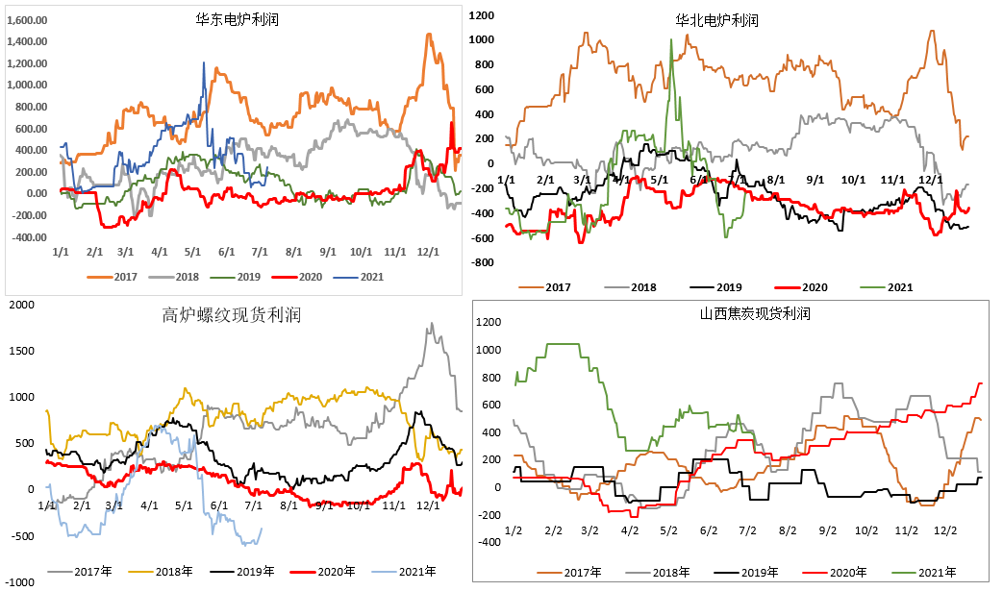
现货利润：螺纹利润开始反弹，依旧处于亏损状态

Slide 12
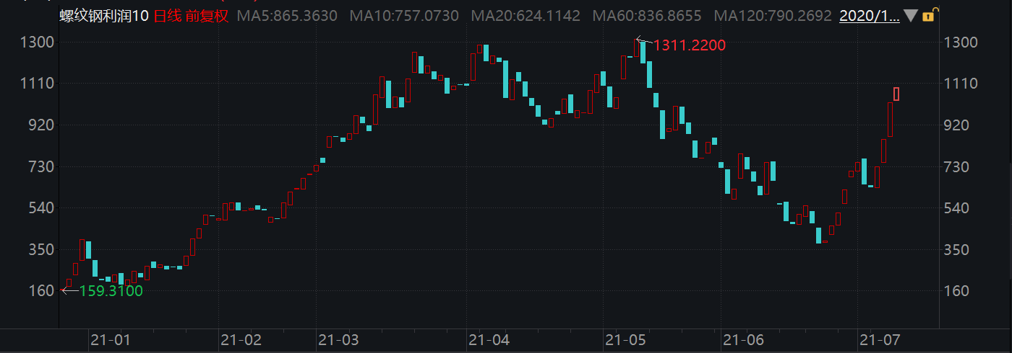
盘面利润持续反弹，涨势较猛

Slide 13
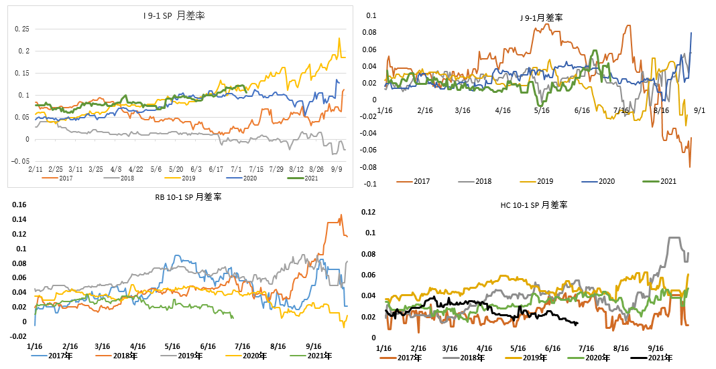
月差：各品种月差均有所收缩，盘面强势

Slide 14
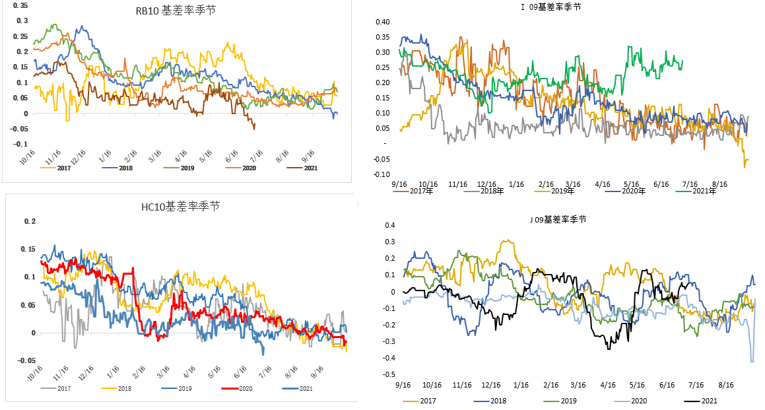
基差：钢材基差迅速跌至负，铁矿基差依旧处于高位

Slide 15
免责声明
本报告的信息均来源于公开资料，我公司对这些信息的准确性和完整性不作任何保证，也不保证所包含的信息和建议不会发生任何变更。我们已力求报告内容的客观、公正，但文中的观点、结论和建议仅供参考，报告中的信息或意见并不构成所述品种的操作依据，投资者据此做出的任何投资决策与本公司和作者无关。

Slide 16
谢谢大家的观看
Thanks for watching.

